Slide 1
Veritabanı Tasarımı
Kaynak: Database Management Systems
Raghu Ramakrishman and Johannes Gehrke

Slide 2
İlişkisel Model
İlişkisel modelde verileri temsil etmek için kullanılan temel yapı bir ilişkidir. Bir ilişki, bir ilişki şeması ve bir ilişki örneğinden oluşur. İlişki örneği bir tablodur ve ilişki şeması tablonun sütun başlıklarını tanımlar. Önce ilişki şemasını, sonra da ilişki örneğini tanımlıyoruz. Şema, ilişkinin adını, her alanın (veya sütunun veya özniteliğin) adını ve her alanın etki alanını belirtir. Bir etki alanı, bir ilişki şemasında etki alanı adıyla anılır ve bir dizi ilişkili değere sahiptir.
Bir ilişki şemasının bölümlerini göstermek için 1. Bölümdeki bir üniversite veritabanındaki öğrenci bilgileri örneğini kullanıyoruz:
Students(sid: string, name: string, login: string, age: integer, gpa: real)
Bu, örneğin, sid adlı alanın string adlı bir etki alanına sahip olduğunu söyler. Etki alanı dizesiyle ilişkili değerler kümesi, tüm karakter dizelerinin kümesidir.

Slide 3
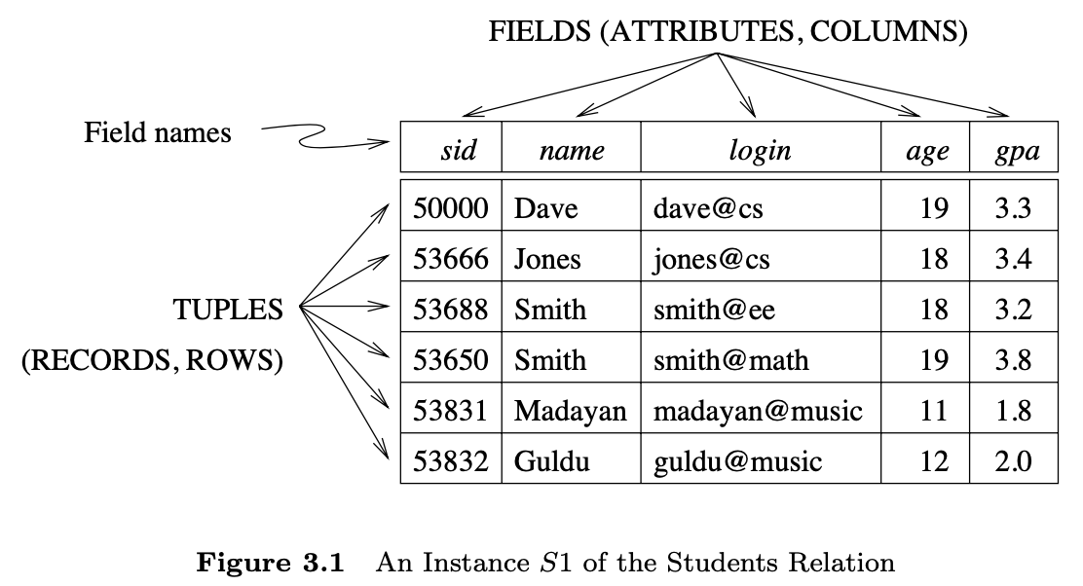
İlişkisel Model
Şimdi bir ilişkinin örneklerine dönüyoruz. Bir ilişki örneği, her bir tuple'ın ilişki şemasıyla aynı sayıda alana sahip olduğu, kayıtlar olarak da adlandırılan bir dizi tuple'dır. Bir ilişki örneği, her bir tuple'ın bir satır olduğu ve tüm satırların aynı sayıda alana sahip olduğu bir tablo olarak düşünülebilir. (İlişki örneği terimi, bir ilişkinin şeması gibi diğer yönleriyle karıştırılmadığında genellikle sadece ilişki olarak kısaltılır.)

Slide 4
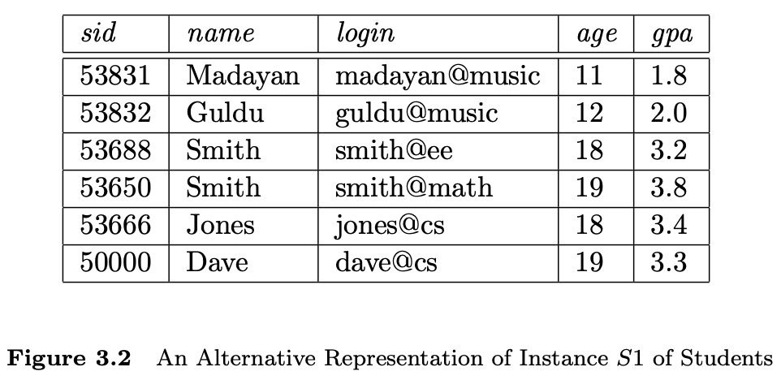
İlişkisel Model
S1 örneği altı tuple içerir ve şemadan beklediğimiz gibi beş alana sahiptir. İki satırın aynı olmadığını unutmayın. Bu, ilişkisel modelin bir gereksinimidir; her ilişki benzersiz tuple veya satır kümesi olarak tanımlanır. Satırların listelendiği sıra önemli değildir.
Şekil 3.2 aynı ilişki örneğini gösterir. Alanlar adlandırılmışsa, ilişki örneklerini gösteren şema tanımlarımızda ve şekillerimizde olduğu gibi, alanların sırası da önemli değildir. Ancak, alternatif bir kural, alanları belirli bir sırayla listelemek ve bir alana konumuna göre atıfta bulunmaktır. Bu nedenle sid, Students'ın 1. alanıdır, login 3. alanıdır, vb. Bu kural kullanılırsa, alanların sırası önemlidir. Çoğu veritabanı sistemi bu kuralların bir kombinasyonunu kullanır. Örneğin, SQL'de adlandırılmış alanlar kuralı, tuple'ları alan ifadelerde kullanılır ve sıralı alanlar kuralı, tuple'ları eklerken yaygın olarak kullanılır.

Slide 5
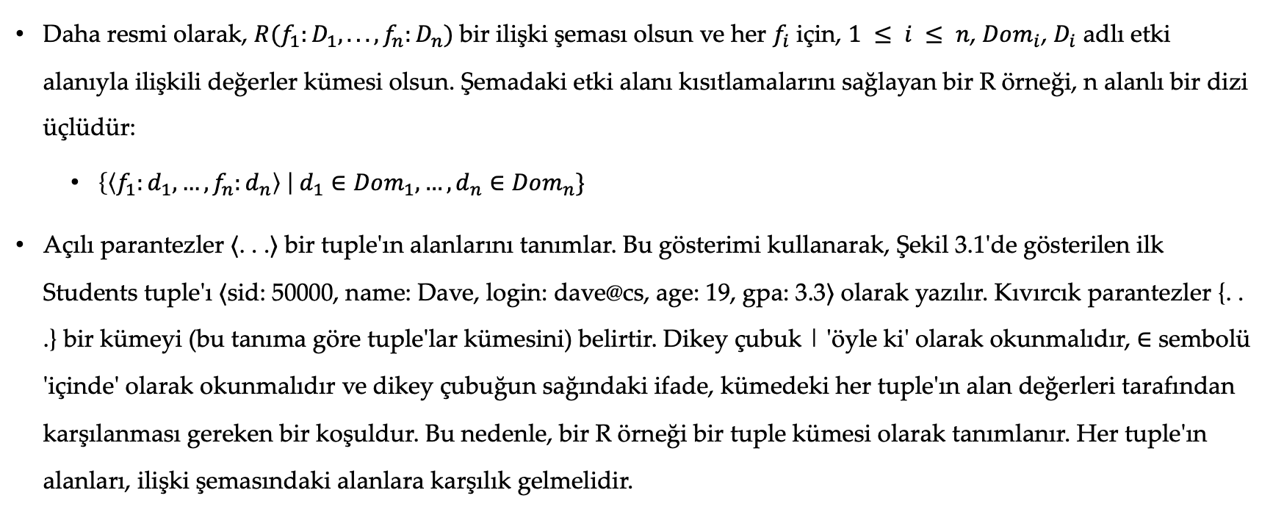
İlişkisel Model
Daha resmi olarak, $R(f_{1}:D_{1},. . ., f_{n}:D_{n})$bir ilişki şeması olsun ve her $f_{i}$ için, $1 ≤ i ≤ n$, $Dom_{i}$, $D_{i}$ adlı etki alanıyla ilişkili değerler kümesi olsun. Şemadaki etki alanı kısıtlamalarını sağlayan bir R örneği, n alanlı bir dizi üçlüdür:
$\left\{\left\langle f_{1}:d_{1},…,f_{n}:d_{n}\right\rangle \right| d_{1}∈Dom_{1},…,d_{n}∈Dom_{n}\}$
Açılı parantezler ⟨. . .⟩ bir tuple'ın alanlarını tanımlar. Bu gösterimi kullanarak, Şekil 3.1'de gösterilen ilk Students tuple'ı ⟨sid: 50000, name: Dave, login: dave@cs, age: 19, gpa: 3.3⟩ olarak yazılır. Kıvırcık parantezler {. . .} bir kümeyi (bu tanıma göre tuple'lar kümesini) belirtir. Dikey çubuk | 'öyle ki' olarak okunmalıdır, ∈ sembolü 'içinde' olarak okunmalıdır ve dikey çubuğun sağındaki ifade, kümedeki her tuple'ın alan değerleri tarafından karşılanması gereken bir koşuldur. Bu nedenle, bir R örneği bir tuple kümesi olarak tanımlanır. Her tuple'ın alanları, ilişki şemasındaki alanlara karşılık gelmelidir.

Slide 6
İlişkisel Model
Bir ilişkinin derecesi, aynı zamanda aritesi olarak da adlandırılır, alanların sayısıdır. Bir ilişki örneğinin kardinalitesi, içindeki tupleların sayısıdır. Şekil 3.1'de, ilişkinin derecesi (sütun sayısı) beştir ve bu örneğin kardinalitesi altıdır.
İlişkisel veritabanı, belirgin ilişki adlarına sahip ilişkilerin bir koleksiyonudur. İlişkisel veritabanı şeması, veritabanındaki ilişkiler için şemaların koleksiyonudur. Örneğin, 1. Bölüm'de, Öğrenciler, Fakülte, Dersler, Odalar, Kayıtlı, Öğretir ve Toplantılar adlı ilişkilere sahip bir üniversite veritabanını ele aldık. İlişkisel veritabanının bir örneği, veritabanı şemasındaki ilişki şeması başına bir tane olmak üzere bir ilişki örneği koleksiyonudur; elbette, her ilişki örneği şemasındaki alan kısıtlamalarını karşılamalıdır.

Slide 7
Tabloların Oluşturulması ve Değiştirilmesi
CREATE TABLE ifadesi yeni bir tablo tanımlamak için kullanılır. Students ilişkisini oluşturmak için aşağıdaki ifadeyi kullanabiliriz:
CREATE TABLE Students ( sid CHAR(20), name CHAR(30), login CHAR(20), age INTEGER, gpa REAL )
Demetler INSERT komutu kullanılarak eklenir. Students tablosuna aşağıdaki gibi tek bir demet ekleyebiliriz:
INSERT INTO Students (sid, name, login, age, gpa) VALUES (53688, ‘Smith’, ‘smith@ee’, 18, 3.2)
İsteğe bağlı olarak INTO ifadesinde sütun adları listesini atlayabilir ve değerleri uygun sırayla listeleyebiliriz, ancak sütun adları hakkında açık olmak iyi bir stildir.
DELETE komutunu kullanarak tuple'ları silebiliriz. Smith ile aynı adı taşıyan tüm Students tuple'larını şu komutu kullanarak silebiliriz:
DELETE FROM Students S WHERE S.name = ‘Smith’
Mevcut bir satırdaki sütun değerlerini UPDATE komutunu kullanarak değiştirebiliriz. Örneğin, sid 53688 olan öğrencinin yaşını artırabilir ve not ortalamasını azaltabiliriz:
UPDATE Students S SET S.age = S.age + 1, S.gpa = S.gpa – 1 WHERE S.sid = 53688

Slide 8
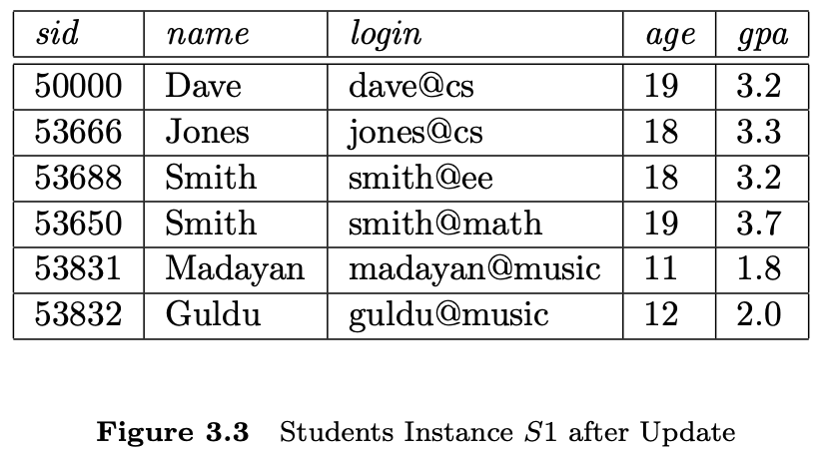
Tabloların Oluşturulması ve Değiştirilmesi
Bu örnekler bazı önemli noktaları göstermektedir. WHERE ifadesi ilk olarak uygulanır ve hangi satırların değiştirileceğini belirler. SET ifadesi daha sonra bu satırların nasıl değiştirileceğini belirler. Değiştirilen sütun aynı zamanda yeni değeri belirlemek için de kullanılıyorsa, eşittir (=) ifadesinin sağ tarafındaki ifadede kullanılan değer eski değerdir, yani değişiklikten önceki değerdir. Bu noktaları daha iyi göstermek için önceki sorgunun aşağıdaki varyasyonunu ele alalım:
UPDATE Students S SET S.gpa = S.gpa - 0.1 WHERE S.gpa >= 3.3
Bu sorgu Şekil 3.1'de gösterilen Öğrenciler'in S1 örneğine uygulanırsa Şekil 3.3'te gösterilen örnek elde edilir.

Slide 9
Tabloların Oluşturulması ve Değiştirilmesi
Bir veritabanı yalnızca içinde depolanan bilgiler kadar iyidir ve bu nedenle bir DBMS yanlış bilgilerin girilmesini önlemeye yardımcı olmalıdır. Bir bütünlük kısıtlaması (Integrity Constraint - IC), bir veritabanı şemasında belirtilen ve veritabanının bir örneğinde depolanabilecek verileri kısıtlayan bir koşuldur. Bir veritabanı örneği, veritabanı şemasında belirtilen tüm bütünlük kısıtlamalarını karşılıyorsa, legal bir örnektir. Bir DBMS, veritabanında yalnızca legal örneklerin depolanmasına izin vererek bütünlük kısıtlamalarını uygular.

Slide 10
Tabloların Oluşturulması ve Değiştirilmesi
Bütünlük kısıtlamaları farklı zamanlarda belirtilir ve uygulanır:
1. DBA veya son kullanıcı bir veritabanı şeması tanımladığında, bu veritabanının herhangi bir örneğinde tutulması gereken IC'leri belirtir.
2. Bir veritabanı uygulaması çalıştırıldığında, DBMS ihlalleri kontrol eder ve belirtilen IC'leri ihlal eden verilerde değişiklik yapılmasına izin vermez. (Bazı durumlarda, DBMS değişikliği reddetmek yerine, veritabanı örneğinin tüm IC'leri karşıladığından emin olmak için verilerde bazı telafi edici değişiklikler yapabilir. Her durumda, veritabanındaki değişikliklerin herhangi bir IC'yi ihlal eden bir örnek oluşturmasına izin verilmez.)
İlişkisel modelde birçok türde bütünlük kısıtlaması belirtilebilir. Genel olarak, başka türde kısıtlamalar da belirtilebilir; örneğin, iki öğrencinin aynı sid değerine sahip olmaması.

Slide 11
Temel (Key) Constraint
Students ilişkisini ve hiçbir iki öğrencinin aynı öğrenci kimliğine sahip olmaması kısıtlamasını düşünün. Bu IC bir anahtar kısıtlaması örneğidir. Anahtar kısıtlaması, bir ilişkinin alanlarının belirli bir minimal alt kümesinin bir tuple için benzersiz bir tanımlayıcı olduğu ifadesidir. Bir tuple'ı bir anahtar kısıtlamasına göre benzersiz bir şekilde tanımlayan bir alan kümesine ilişki için aday anahtar denir; bunu genellikle sadece anahtar olarak kısaltırız. Students ilişkisi durumunda, (sadece sid alanını içeren) alan kümesi bir aday anahtardır.
1. Legal bir örnekteki (anahtar kısıtlaması dahil tüm IC'leri karşılayan bir örnek) iki farklı tuple, bir anahtarın tüm alanlarında aynı değerlere sahip olamaz.
2. Bir anahtardaki alan kümesinin hiçbir alt kümesi bir tuple için benzersiz bir tanımlayıcı değildir.

Slide 12
Temel (Key) Constraint
Bir anahtar kısıtlaması belirtirken, DBA veya kullanıcı bu kısıtlamanın kendilerinin 'doğru' bir tuple kümesini depolamasını engellemeyeceğinden emin olmalıdır. (Benzer bir yorum, diğer IC türlerinin belirtilmesi için de geçerlidir.) Buradaki 'doğruluk' kavramı, depolanan verilerin doğasına bağlıdır. Örneğin, her öğrencinin benzersiz bir öğrenci kimliği olmasına rağmen, birkaç öğrencinin adı aynı olabilir. Ad alanı bir anahtar olarak bildirilirse, DBMS, Students ilişkisinin aynı ada sahip farklı öğrencileri tanımlayan iki tuple içermesine izin vermez! Tanımın ikinci kısmı, örneğin, {sid, name} alan kümesinin Students için bir anahtar olmadığı anlamına gelir, çünkü bu küme düzgün bir şekilde {sid} anahtarını içerir. {sid, name} kümesi, bir anahtar içeren bir alan kümesi olan bir süper anahtarın örneğidir.

Slide 13
Temel (Key) Constraint
Bir ilişkinin birkaç aday anahtarı olabilir. Örneğin, Students ilişkisinin login ve age alanları birlikte alındığında, students'ı benzersiz şekilde tanımlayabilir. Yani, {login, age} de bir anahtardır. Örnek örneğindeki iki satırın aynı login değerine sahip olmaması nedeniyle login'in bir anahtar olduğu düşünülebilir. Ancak, anahtar ilişkinin tüm olası yasal örneklerinde tuple'ları benzersiz şekilde tanımlamalıdır. {login, age} ifadesinin bir anahtar olduğunu belirten kullanıcı, iki öğrencinin aynı oturum açma bilgisine veya yaşa sahip olabileceğini, ancak her ikisine birden sahip olamayacağını beyan eder.

Slide 14
Temel (Key) Constraint
Mevcut tüm aday anahtarlar arasından, bir veritabanı tasarımcısı birincil bir anahtar belirleyebilir.
Örneğin, sid değerini depolayarak bir Students tuple'ına başvurabiliriz. Öğrenci tuple'larına bu şekilde başvurulmasının bir sonucu olarak, tuple'lara sıklıkla sid değerlerini belirterek erişilir.
Prensip olarak, bir tuple'a başvurmak için yalnızca birincil anahtarı değil, herhangi bir anahtarı kullanabiliriz. Ancak, birincil anahtarı kullanmak tercih edilir çünkü DBMS'nin beklediği budur - bu, belirli bir aday anahtarı birincil anahtar olarak belirlemenin önemidir - ve buna göre optimize edilir.

Slide 15
SQL'de Anahtar Kısıtlamaları Belirleme
SQL'de, bir tablonun sütunlarının bir alt kümesinin UNIQUE kısıtlamasını kullanarak bir anahtar oluşturduğunu beyan edebiliriz. Bu 'aday' anahtarlardan en fazla biri, PRIMARY KEY kısıtlamasını kullanarak birincil anahtar olarak beyan edilebilir. (SQL, bir tablo için bu tür kısıtlamaların beyan edilmesini gerektirmez.)
Örnek tablo tanımımıza geri dönelim ve anahtar bilgilerini belirtelim:
CREATE TABLE Students ( sid CHAR(20),
name CHAR(30),
login CHAR(20),
age INTEGER,
gpa REAL,
UNIQUE (name, age),
CONSTRAINT StudentsKey PRIMARY KEY (sid) )

Slide 16
SQL'de Anahtar Kısıtlamaları Belirleme
CREATE TABLE Students ( sid CHAR(20),
name CHAR(30),
login CHAR(20),
age INTEGER,
gpa REAL,
UNIQUE (name, age),
CONSTRAINT StudentsKey PRIMARY KEY (sid) )
Bu tanım, sid'in birincil anahtar olduğunu ve name ve age kombinasyonunun da bir anahtar olduğunu söyler. Birincil anahtarın tanımı ayrıca bir kısıtlamayı CONSTRAINT kısıtlama-adı ile başlayarak nasıl adlandırabileceğimizi gösterir.

Slide 17
SQL'de Anahtar Kısıtlamaları Belirleme
Bazen bir ilişkide saklanan bilgiler başka bir ilişkide saklanan bilgilere bağlanır.
İlişkilerden biri değiştirilirse, diğeri kontrol edilmeli ve belki de verilerin tutarlılığını korumak için değiştirilmelidir. Bir DBMS bu tür kontrolleri yapacaksa, her iki ilişkiyi de içeren bir IC belirtilmelidir.
İki ilişkiyi içeren en yaygın IC, yabancı anahtar kısıtlamasıdır.
Enrolled(sid: string, cid: string, grade: string)
Sadece iyi niyetli öğrencilerin derslere kaydolabilmesini sağlamak için, Enrolled ilişkisinin bir örneğinin sid alanında görünen herhangi bir değer, Students ilişkisindeki bazı tuple'ların sid alanında da görünmelidir. Enrolled'ın sid alanı yabancı anahtar olarak adlandırılır ve Students'ı ifade eder. Başvurulan ilişkideki yabancı anahtar (örneğimizde Enrolled), başvurulan ilişkinin birincil anahtarıyla (Students) eşleşmelidir; yani, sütun adları farklı olabilse de aynı sayıda sütuna ve uyumlu veri türlerine sahip olmalıdır.

Slide 18
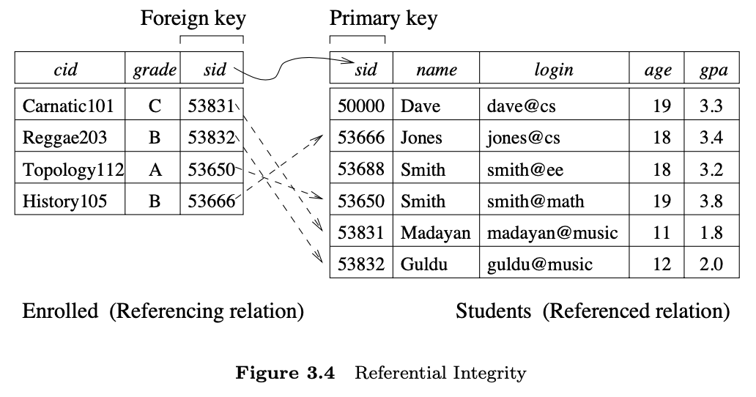
SQL'de Anahtar Kısıtlamaları Belirleme
⟨55555, Art104, A⟩ tuple'ını E1'e eklemeye çalışırsak, IC ihlal edilir çünkü S1'de id'si 55555 olan bir tuple yoktur; veritabanı sistemi böyle bir eklemeyi reddetmelidir. Benzer şekilde, ⟨53666, Jones, jones@cs, 18, 3.4⟩ tuple'ını S1'den silersek, yabancı anahtar kısıtlamasını ihlal ederiz çünkü E1'deki ⟨53666, History105, B⟩ tuple'ı silinen Students tuple'ının sid'si olan 53666 sid değerini içerir. DBMS silmeye izin vermemeli veya belki de silinen Students tuple'ına atıfta bulunan Enrolled tuple'ını da silmelidir. Yabancı anahtar kısıtlamalarını ve bunların güncellemeler üzerindeki etkilerini Bölüm 3.3'te tartışıyoruz.

Slide 19
SQL'de Anahtar Kısıtlamaları Belirleme
Son olarak, bir yabancı anahtarın aynı ilişkiye atıfta bulunabileceğini belirtiyoruz. Örneğin, Students ilişkisini partner adlı bir sütunla genişletebilir ve bu sütunu Students'a atıfta bulunan bir yabancı anahtar olarak bildirebiliriz. Sezgisel olarak, her student'in bir partneri olabilir ve partner alanı partnerin sid'sini içerir. Dikkatli okuyucu şüphesiz "Ya bir student'in (henüz) bir partneri yoksa?" diye soracaktır. Bu durum SQL'de null adlı özel bir değer kullanılarak ele alınır. Bir tuple'ın bir alanında null kullanılması, o alandaki değerin bilinmediği veya uygulanabilir olmadığı anlamına gelir (örneğin, henüz partneri bilmiyoruz veya bir partner yok).
Bir yabancı anahtar alanında null'ın görünmesi, yabancı anahtar kısıtlamasını ihlal etmez. Ancak, birincil anahtar alanında null değerlerinin görünmesine izin verilmez (çünkü birincil anahtar alanları bir tuple'ı benzersiz şekilde tanımlamak için kullanılır).

Slide 20
SQL'de Yabancı Anahtar Kısıtlamalarını Belirleme
Enrolled(sid: string, cid: string, grade: string)'i tanımlayalım:
CREATE TABLE Enrolled (
studid CHAR(20) ,
cid CHAR(20),
grade CHAR(10),
PRIMARY KEY (studid, cid),
FOREIGN KEY (studid) REFERENCES Students)
Yabancı anahtar kısıtlaması, Enrolled'daki her studid değerinin Students'ta da görünmesi gerektiğini belirtir, yani Enrolled'daki studid, Students'a referans veren bir yabancı anahtardır.
Özellikle, Enrolled'daki her studid değeri Students'ın birincil anahtar alanı olan sid'deki değer olarak görünmelidir. Bu arada, Enrolled için birincil anahtar kısıtlaması, bir öğrencinin kayıtlı olduğu her ders için tam olarak bir notu olduğunu belirtir. Her öğrenci için her ders için birden fazla not kaydetmek istiyorsak, birincil anahtar kısıtlamasını değiştirmeliyiz.

Slide 21
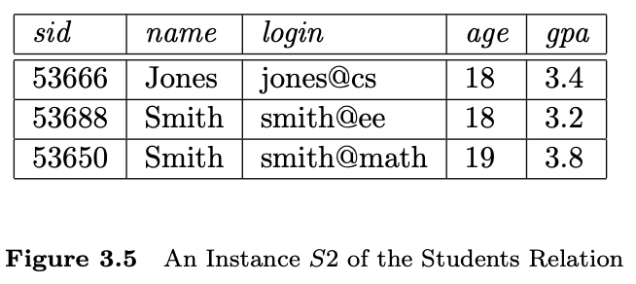
Genel Kısıtlamalar
Alan, birincil anahtar ve yabancı anahtar kısıtlamaları ilişkisel veri modelinin temel bir parçası olarak kabul edilir ve çoğu ticari sistemde özel ilgi görür. Ancak bazen daha genel kısıtlamalar belirtmek gerekir.
Örneğin, öğrenci yaşlarının belirli bir değer aralığında olmasını isteyebiliriz; böyle bir IC belirtimi verildiğinde, DBMS kısıtlamayı ihlal eden eklemeleri ve güncellemeleri reddedecektir.
Bu, veri girişi hatalarını önlemede çok faydalıdır. Tüm öğrencilerin en az 16 yaşında olması gerektiğini belirtirsek, Şekil 3.1'de gösterilen Students örneği iki öğrencinin reşit olmaması nedeniyle yasa dışıdır. Bu iki tuple'ın eklenmesine izin vermezsek, Şekil 3.5'te gösterildiği gibi yasal bir örneğimiz olur.

Slide 22
SQL'de Yabancı Anahtar Kısıtlamalarını Belirleme
Öğrencilerin 16 yaşından büyük olması gerektiği IC, genişletilmiş bir alan kısıtlaması olarak düşünülebilir, çünkü esasen izin verilen yaş değerleri kümesini, tamsayı gibi standart bir alan kullanarak mümkün olandan daha katı bir şekilde tanımlıyoruz. Ancak genel olarak, alan, anahtar veya yabancı anahtar kısıtlamalarının çok ötesine geçen kısıtlamalar belirtilebilir.
Örneğin, yaşı 18'den büyük olan her öğrencinin not ortalamasının 3'ten büyük olmasını isteyebiliriz.
Mevcut ilişkisel veritabanı sistemleri, tablo kısıtlamaları (table constraints) ve onaylar (assertions) şeklinde bu tür genel kısıtlamaları destekler.
Tablo kısıtlamaları tek bir tabloyla ilişkilidir ve bu tablo değiştirildiğinde kontrol edilir. Buna karşılık, onaylar birkaç tabloyu içerir ve bu tablolardan herhangi biri değiştirildiğinde kontrol edilir.

Slide 23
Bütünlük Kısıtlamalarını Uygulama
Daha önce gözlemlediğimiz gibi, IC'ler bir ilişki oluşturulduğunda belirtilir ve bir ilişki değiştirildiğinde uygulanır. Alan, PRIMARY KEY ve UNIQUE kısıtlamalarının etkisi açıktır: bir ekleme, silme veya güncelleme komutu bir ihlale neden olursa, reddedilir. Olası IC ihlali genellikle her SQL ifadesinin yürütülmesinin sonunda kontrol edilir.
Şekil 3.1'de gösterilen Students'ın S1 örneğini düşünün. Aşağıdaki ekleme, birincil anahtar kısıtlamasını ihlal eder çünkü zaten sid'si 53688 olan bir tuple vardır ve DBMS tarafından reddedilecektir:
INSERT INTO Students (sid, name, login, age, gpa) VALUES (53688, ‘Mike’, ‘mike@ee’, 17, 3.4)
Aşağıdaki ekleme, birincil anahtarın null içeremeyeceği kısıtlamasını ihlal ediyor:
INSERT INTO Students (sid, name, login, age, gpa) VALUES (null, ‘Mike’, ‘mike@ee’, 17, 3.4)

Slide 24
Bütünlük Kısıtlamalarını Uygulama
Elbette, bir alana ilişkili etki alanında olmayan bir değere sahip bir tuple eklemeye çalıştığımızda, yani bir etki alanı kısıtlamasını ihlal ettiğimizde benzer bir sorun ortaya çıkar. Silme, etki alanı, birincil anahtar veya benzersiz kısıtlamaların ihlaline neden olmaz. Ancak, bir güncelleme, bir eklemeye benzer şekilde ihlallere neden olabilir:
UPDATE Students S SET S.sid = 50000 WHERE S.sid = 53688
Bu güncelleme birincil anahtar kısıtlamasını ihlal eder çünkü sid'si 50000 olan bir tuple zaten vardır.
Yabancı anahtar kısıtlamalarının etkisi daha karmaşıktır çünkü SQL bazen değişikliği reddetmek yerine yabancı anahtar kısıtlaması ihlalini düzeltmeye çalışır. DBMS tarafından Enrolled ve Students tablolarımız açısından atılan referans bütünlüğü uygulama adımlarını tartışacağız ve Enrolled.sid'nin Students'a (birincil anahtarına) bir referans olduğu yabancı anahtar kısıtlamasını ele alacağız. Students'ın S1 örneğine ek olarak, Şekil 3.4'te gösterilen
INSERT INTO Enrolled (cid, grade, sid) VALUES (‘Hindi101’, ‘B’, 51111)

Slide 25
Bütünlük Kısıtlamalarını Uygulama
Students'ın S1 örneğine ek olarak, Şekil 3.4'te gösterilen
Enrolled örneğini düşünün. Enrolled tuple'larının silinmesi referans bütünlüğünü ihlal etmez, ancak Enrolled tuple'larının eklenmesi ihlal edebilir. Aşağıdaki ekleme yasadışıdır çünkü sid'si 51111 olan bir student yoktur:
INSERT
INTO Enrolled (cid, grade, sid)
VALUES (‘Hindi101’, ‘B’, 51111)
Öte yandan, Students tuple'larının eklenmesi referans bütünlüğünü ihlal etmez, ancak silmeler ihlal edebilir. Ayrıca, Enrolled veya Students'ta sid değerini değiştiren güncellemeler potansiyel olarak referans bütünlüğünü ihlal edebilir.

Slide 26
Bütünlük Kısıtlamalarını Uygulama
SQL, yabancı anahtar ihlallerini ele almak için çeşitli alternatif yollar sunar. Üç temel soruyu dikkate almalıyız:
Students tablosunun hiçbir satırında görünmeyen bir sid sütun değeriyle Enrolled satırı eklenirse ne yapmalıyız? Bu durumda INSERT komutu basitçe reddedilir.
Students satırı silinirse ne yapmalıyız? Seçenekler şunlardır:
Silinen Students satırına atıfta bulunan tüm Enrolled satırlarını silin.
Enrolled satırı ona atıfta bulunuyorsa Students satırının silinmesine izin vermeyin.
Silinen Students satırına atıfta bulunan her Enrolled satırı için sid sütununu bazı (mevcut) 'varsayılan' öğrencinin sid'sine ayarlayın.
Ona atıfta bulunan her Enrolled satırı için sid sütununu null olarak ayarlayın. Örneğimizde, bu seçenek sid'nin Enrolled'ın birincil anahtarının bir parçası olması ve bu nedenle null olarak ayarlanamaması gerçeğiyle çelişir. Bu nedenle, örneğimizde ilk üç seçenekle sınırlıyız, ancak bu dördüncü seçenek (yabancı anahtarı null olarak ayarlama) genel durumda kullanılabilir.
Students satırının birincil anahtar değeri güncellenirse ne yapmalıyız?

Slide 27
Bütünlük Kısıtlamalarını Uygulama
Students satırının birincil anahtar değeri güncellenirse ne yapmalıyız?
Buradaki seçenekler önceki duruma benzerdir.
SQL, DELETE ve UPDATE'te dört seçenekten herhangi birini seçmemize izin verir. Örneğin, Students satırı silindiğinde, ona başvuran tüm Enrolled satırlarının da silineceğini, ancak Students satırının sid sütunu değiştirildiğinde, Enrolled satırı değiştirilmiş Students satırına başvuruyorsa bu güncellemenin reddedileceğini belirtebiliriz:
CREATE TABLE Enrolled (
sid CHAR(20),
cid CHAR(20),
grade CHAR(10),
PRIMARY KEY (sid, cid),
FOREIGN KEY (sid) REFERENCES Students
ON DELETE CASCADE
ON UPDATE NO ACTION )

Slide 28
Bütünlük Kısıtlamalarını Uygulama
CREATE TABLE Enrolled (
sid CHAR(20),
cid CHAR(20),
grade CHAR(10),
PRIMARY KEY (sid, cid),
FOREIGN KEY (sid) REFERENCES Students
ON DELETE CASCADE
ON UPDATE NO ACTION )
Seçenekler, yabancı anahtar bildiriminin bir parçası olarak belirtilir. Varsayılan seçenek, eylemin (DELETE veya UPDATE) reddedileceği anlamına gelen NO ACTION'dır. Bu nedenle, örneğimizdeki ON UPDATE ifadesi aynı etkiyle atlanabilir.
CASCADE anahtar sözcüğü, bir Students satırı silinirse, ona başvuran tüm Enrolled satırlarının da silineceğini söyler.
UPDATE ifadesi CASCADE'i belirtirse ve Students satırının sid sütunu güncellenirse, bu güncelleme güncellenen Students satırına başvuran her Enrolled satırında da gerçekleştirilir.

Slide 29
Bütünlük Kısıtlamalarını Uygulama
CREATE TABLE Enrolled (
sid CHAR(20),
cid CHAR(20),
grade CHAR(10),
PRIMARY KEY (sid, cid),
FOREIGN KEY (sid) REFERENCES Students
ON DELETE CASCADE
ON UPDATE NO ACTION )
Students satırı silinirse, ON DELETE SET DEFAULT kullanarak kaydı 'varsayılan' bir öğrenciye değiştirebiliriz. Varsayılan öğrenci, Enrolled'daki sid alanının tanımının bir parçası olarak belirtilir; örneğin, sid CHAR(20) DEFAULT '53666'. Varsayılan bir değerin belirtilmesi bazı durumlarda uygun olsa da (örneğin, belirli bir tedarikçi iflas ederse varsayılan bir parça tedarikçisi), kayıtları varsayılan bir öğrenciye geçirmek gerçekten uygun değildir.
Bu örnekteki doğru çözüm, silinen öğrenci için tüm kayıt ikililerini de silmek (yani, CASCADE) veya güncellemeyi reddetmektir.
SQL ayrıca ON DELETE SET NULL belirterek varsayılan değer olarak null kullanımına izin verir.

Slide 30
İşlemler (Transaction) ve Kısıtlamalar
Bölüm 1'de gördüğümüz gibi, bir veritabanına karşı çalışan bir programa işlem denir ve veritabanına erişen birkaç ifade (sorgu, ekleme, güncelleme vb.) içerebilir. Bir işlemdeki bir ifadenin (yürütülmesi) bir bütünlük kısıtlamasını ihlal ederse, DBMS bunu hemen tespit etmeli mi yoksa tüm kısıtlamalar işlem tamamlanmadan hemen önce birlikte kontrol edilmeli mi?

Slide 31
İşlemler (Transaction) ve Kısıtlamalar
Varsayılan olarak, bir ihlale yol açabilecek her SQL ifadesinin sonunda bir kısıtlama kontrol edilir ve bir ihlal varsa, ifade reddedilir. Bazen bu yaklaşım çok esnek değildir. Öğrenciler ve Dersler ilişkilerinin aşağıdaki varyantlarını düşünün; her öğrencinin bir onur dersine sahip olması ve her dersin bir öğrenci olan bir notlayıcıya sahip olması gerekir.
CREATE TABLE Students (
sid CHAR(20) ,
name CHAR(30),
login CHAR (20) ,
age INTEGER,
honors CHAR(10) NOT NULL,
gpa REAL)
PRIMARY KEY (sid),
FOREIGN KEY (honors) REFERENCES Courses (cid)
)
CREATE TABLE Courses (
cid CHAR(10),
cname CHAR ( 10) ,
credits INTEGER,
grader CHAR(20) NOT NULL,
PRIMARY KEY (dd),
FOREIGN KEY (grader) REFERENCES Students (sid))

Slide 32
İşlemler (Transaction) ve Kısıtlamalar
Bir Students üçlüsü eklendiğinde, "onur dersi"nin Courses ilişkisinde olup olmadığını görmek için bir kontrol yapılır ve bir Courses üçlüsü eklendiğinde, not verenin Students ilişkisinde olup olmadığını görmek için bir kontrol yapılır.
İlk course veya student üçlüsünü nasıl ekleyeceğiz? Biri olmadan diğeri eklenemez.
Bu eklemeyi gerçekleştirmenin tek yolu, normalde bir INSERT ifadesinin sonunda gerçekleştirilecek olan kısıtlama kontrolünü ertelemektir.

Slide 33
İşlemler (Transaction) ve Kısıtlamalar
Bir Students üçlüsü eklendiğinde, "onur dersi"nin Courses ilişkisinde olup olmadığını görmek için bir kontrol yapılır ve bir Courses üçlüsü eklendiğinde, not verenin Students ilişkisinde olup olmadığını görmek için bir kontrol yapılır.
İlk course veya student üçlüsünü nasıl ekleyeceğiz? Biri olmadan diğeri eklenemez.
Bu eklemeyi gerçekleştirmenin tek yolu, normalde bir INSERT ifadesinin sonunda gerçekleştirilecek olan kısıtlama kontrolünü ertelemektir.
SQL, bir kısıtlamanın DEFERRED (Ertelemeli) veya IMMEDIATE (Derhal) modunda olmasına izin verir.
SET CONSTRAINT ConstraintFoo DEFERRED
Ertelenmiş moddaki bir kısıtlama, taahhüt zamanında kontrol edilir. Örneğimizde, Boats ve Sailors'daki yabancı anahtar kısıtlamalarının her ikisi de ertelenmiş modda olarak beyan edilebilir. "Daha sonra, kaptan olarak var olmayan bir denizci ile botu ekleyebiliriz (geçici olarak veritabanını tutarsız hale getirir), denizciyi ekleyebiliriz (tutarlılığı geri yükler), sonra taahhüt edebilir ve her iki kısıtlamanın da karşılandığını kontrol edebiliriz.

Slide 34
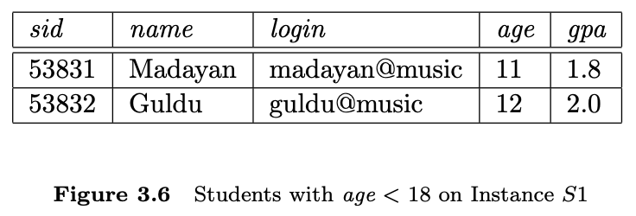
İlişkisel Verileri Sorgulama
İlişkisel veritabanı sorgusu (kısaca sorgu), verilerle ilgili bir sorudur ve cevap, sonucu içeren yeni bir ilişkiden oluşur. Örneğin, 18 yaşından küçük tüm öğrencileri veya Reggae203'e kayıtlı tüm öğrencileri bulmak isteyebiliriz. Sorgu dili, sorgu yazmak için özel bir dildir.
Şekil 3.1'de gösterilen Students ilişkisinin örneğini ele alalım. Aşağıdaki SQL sorgusuyla 18 yaşından küçük öğrencilere karşılık gelen satırları alabiliriz:
SELECT * FROM Students S WHERE S.age < 18
* sembolü, sonuçta seçilen tüm tuple'ların alanlarını koruduğumuz anlamına gelir. Bu sorguyu anlamak için, S'yi Students'taki her tuple'ın değerini alan bir değişken olarak düşünün, bir tuple'dan diğerine. WHERE ifadesindeki S.age < 18 koşulu, yalnızca age alanının değeri 18'den küçük olan tuple'ları seçmek istediğimizi belirtir. Bu sorgu, Şekil 3.6'da gösterilen ilişkiye göre değerlendirilir.

Slide 35
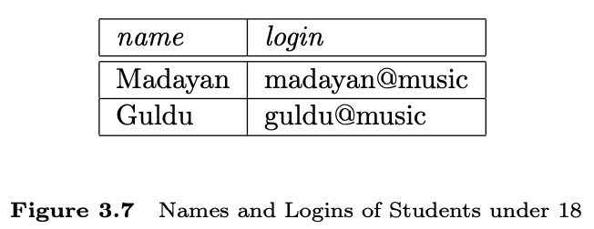
İlişkisel Verileri Sorgulama
Bu örnek, bir alanın etki alanının, alanda görünebilecek değerleri kısıtlamanın yanı sıra, alan değerleri üzerinde izin verilen işlemleri kısıtladığını göstermektedir. S.age < 18 koşulu, bir yaş değerinin bir tam sayı ile aritmetik karşılaştırmasını içerir ve yaşın etki alanı tam sayılar kümesi olduğu için izin verilebilir.
Öte yandan, S.age = S.sid gibi bir koşul, bir tam sayı değerini bir dize değeriyle karşılaştırdığı ve bu karşılaştırmanın SQL'de başarısız olacak şekilde tanımlandığı için mantıklı değildir; bu koşulu içeren bir sorgu, yanıt olmayan tuple'lar üretmeyecektir.
Tuple'ların bir alt kümesini seçmeye ek olarak, bir sorgu, seçilen her tuple'ın alanlarının bir alt kümesini çıkarabilir. Aşağıdaki sorgu ile 18 yaşından küçük öğrencilerin adlarını ve oturum açma bilgilerini hesaplayabiliriz:
SELECT S.name, S.login FROM Students S WHERE S.age < 18

Slide 36
İlişkisel Verileri Sorgulama
Şekil 3.7 bu sorgunun cevabını gösterir; bu, seçimi Students'ın S1 örneğine uygulayarak (Şekil 3.6'da gösterilen ilişkiyi elde etmek için) ve ardından istenmeyen alanları kaldırarak elde edilir. Bu işlemleri hangi sırayla gerçekleştirdiğimizin önemli olduğunu unutmayın.
Ayrıca Students ve Enrolled ilişkilerindeki bilgileri birleştirebiliriz. A alan tüm öğrencilerin adlarını ve A aldıkları dersin kimliğini elde etmek istiyorsak, aşağıdaki sorguyu yazabiliriz:
SELECT S.name, E.cid FROM Students S, Enrolled E WHERE S.sid = E.sid AND E.grade = ‘A’

Slide 37
Mantıksal Veritabanı Tasarımı: ER’den İlişkisele
ER modeli, başlangıç ​​düzeyindeki yüksek seviyeli bir veritabanı tasarımını temsil etmek için uygundur. Bir veritabanını tanımlayan bir ER diyagramı verildiğinde, ER tasarımına yakın bir ilişkisel veritabanı şeması oluşturmak için standart bir yaklaşım vardır. (Çeviri, SQL kullanarak ER tasarımında örtük olan tüm kısıtlamaları yakalayamadığımız ölçüde yaklaşıktır, ancak kontrol edilmesi maliyetli olan belirli SQL kısıtlamalarını kullanırız.) Şimdi bir ER diyagramını ilişkili kısıtlamalara sahip bir tablo koleksiyonuna, yani ilişkisel bir veritabanı şemasına nasıl çevireceğimizi açıklıyoruz.
Bir varlık kümesi, bir ilişkiye basit bir şekilde eşlenir: Varlık kümesinin her niteliği, tablonun bir niteliği olur. Her niteliğin etki alanını ve bir varlık kümesinin (birincil) anahtarını bildiğimizi unutmayın.

Slide 38
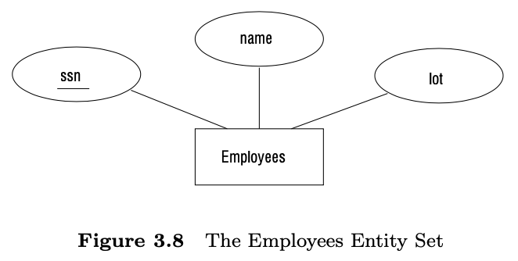
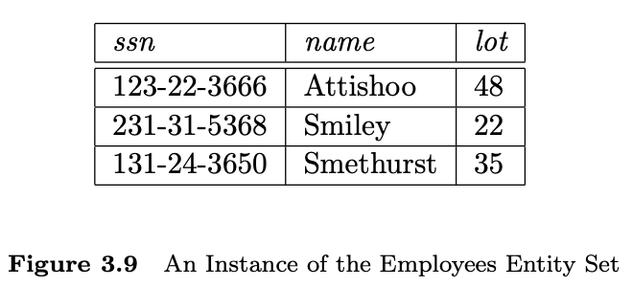
Mantıksal Veritabanı Tasarımı: ER’den İlişkisele
Şekil 3.8'de gösterilen ssn, name ve lot niteliklerine sahip Employees varlık kümesini ele alalım. Üç Employees varlığı içeren olası bir Employees varlık kümesi örneği, Şekil 3.9'da tablo biçiminde gösterilmiştir.
Aşağıdaki SQL ifadesi, etki alanı kısıtlamaları ve anahtar bilgileri de dahil olmak üzere önceki bilgileri yakalar:
CREATE TABLE Employees ( ssn CHAR(11), name CHAR(30), lot INTEGER, PRIMARY KEY (ssn) )

Slide 39
İlişki Kümeleri (Kısıtlamalar Olmadan) Tablolara
Bir ilişki kümesi, bir varlık kümesi gibi, ilişkisel modeldeki bir ilişkiye eşlenir. Anahtar ve katılım kısıtlamaları olmayan ilişki kümelerini ele alarak başlıyoruz. Bir ilişkiyi temsil etmek için, her katılımcı varlığı tanımlayabilmeli ve ilişkinin tanımlayıcı niteliklerine değerler verebilmeliyiz. Bu nedenle, ilişkinin nitelikleri şunları içerir:
Her katılımcı varlık kümesinin birincil anahtar nitelikleri, yabancı anahtar alanları olarak.
İlişki kümesinin tanımlayıcı nitelikleri.
Tanımlayıcı olmayan nitelikler kümesi, ilişki için bir üst anahtardır. Anahtar kısıtlaması yoksa bu nitelikler kümesi bir aday anahtardır.

Slide 40
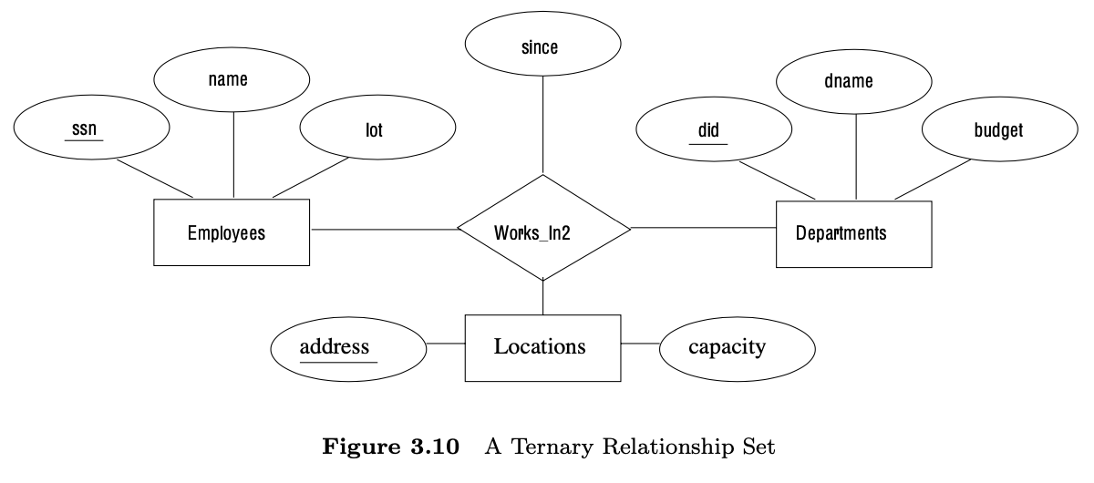
İlişki Kümeleri (Kısıtlamalar Olmadan) Tablolara
Şekil 3.10'da gösterilen WorksIn2 ​​ilişki kümesini ele alalım. Her departmanın birkaç yerde ofisi vardır ve her çalışanın çalıştığı yerleri kaydetmek istiyoruz.
CREATE TABLE Works In2 (
ssn CHAR(11),
did INTEGER,
address CHAR(20),
since DATE,
PRIMARY KEY (ssn, did, address),
FOREIGN KEY (ssn) REFERENCES Employees,
FOREIGN KEY (address) REFERENCES Locations,
FOREIGN KEY (did) REFERENCES Departments )

Slide 41
İlişki Kümeleri (Kısıtlamalar Olmadan) Tablolara
Adres, did ve ssn alanlarının boş değerler alamayacağını unutmayın. Bu alanlar WorksIn2 için birincil anahtarın bir parçası olduğundan, bu alanların her biri için NOT NULL kısıtlaması örtüktür. Bu kısıtlama, bu alanların WorksIn'in her bir tuple'ında bir departmanı, bir çalışanı ve bir konumu benzersiz şekilde tanımlamasını sağlar. Ayrıca, Bölüm 3.2'deki bütünlük kısıtlamaları tartışmasında açıklandığı gibi, başvurulan bir Employees, Departments veya Locations tuple'ı silindiğinde belirli bir eylemin istendiğini belirtebiliriz.

Slide 42
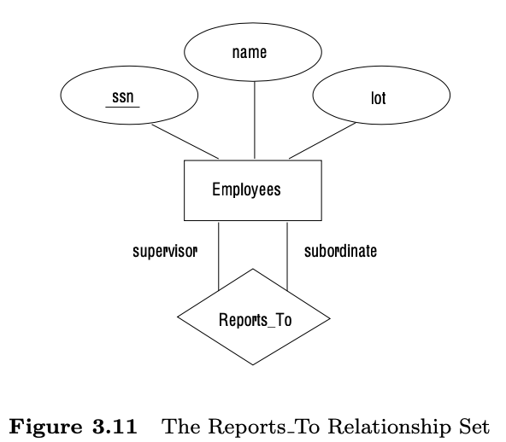
İlişki Kümeleri (Kısıtlamalar Olmadan) Tablolara
Son olarak, Şekil 3.11'de gösterilen Raporlar İlişki kümesini göz önünde bulundurun. Denetleyici ve ast rol göstergeleri, Raporlar tablosu için CREATE ifadesinde anlamlı alan adları oluşturmak için kullanılır:
CREATE TABLE Reports To (
supervisor ssn CHAR(11),
subordinate ssn CHAR(11),
PRIMARY KEY (supervisor ssn, subordinate ssn),
FOREIGN KEY (supervisor ssn) REFERENCES Employees(ssn),
FOREIGN KEY (subordinate ssn) REFERENCES Employees(ssn) )

Slide 43
Anahtar Kısıtlamalarla İlişki Kümelerini Çevirme
Bir ilişki kümesi n varlık kümesini içeriyorsa ve bunlardan bazı m tanesi ER diyagramında oklarla birbirine bağlıysa, bu m varlık kümesinden herhangi birinin anahtarı, ilişki kümesinin eşlendiği ilişki için bir anahtar oluşturur. Bu nedenle m aday anahtarımız olur ve bunlardan biri birincil anahtar olarak belirlenmelidir.

Slide 44
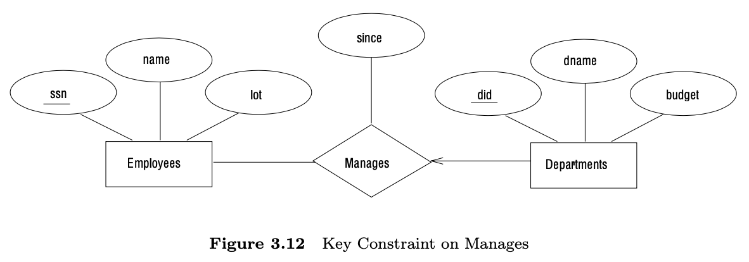
Anahtar Kısıtlamalarla İlişki Kümelerini Çevirme
Şekil 3.12'de gösterilen Manages ilişki kümesini düşünün. Manages'e karşılık gelen tablo ssn, did, since özniteliklerine sahiptir. Ancak, her departmanın en fazla bir yöneticisi olduğundan, iki tuple aynı did değerine sahip olamaz ancak ssn değeri farklı olamaz. Bu gözlemin bir sonucu olarak did, Manages için bir anahtardır; aslında did, ssn kümesi bir anahtar değildir (çünkü minimal değildir). Manages ilişkisi aşağıdaki SQL ifadesi kullanılarak tanımlanabilir:
CREATE TABLE Manages (
ssn CHAR(11),
did INTEGER,
since DATE,
PRIMARY KEY (did),
FOREIGN KEY (ssn) REFERENCES Employees,
FOREIGN KEY (did) REFERENCES Departments )

Slide 45
Anahtar Kısıtlamalarla İlişki Kümelerini Çevirme
Anahtar kısıtlamaları olan bir ilişki kümesini çevirmeye yönelik ikinci yaklaşım, ilişki kümesi için ayrı bir tablo oluşturmaktan kaçındığı için genellikle daha üstündür. Fikir, anahtar kısıtlamasından yararlanarak, anahtara sahip varlık kümesine karşılık gelen tabloda ilişki kümesiyle ilgili bilgileri dahil etmektir. Manages örneğinde, bir departmanın en fazla bir yöneticisi olduğundan, yöneticiyi belirten Employees ikilisinin anahtar alanlarını ve since niteliğini Departments ikilisine ekleyebiliriz.
Bu yaklaşım ayrı bir Manages ilişkisine olan ihtiyacı ortadan kaldırır ve bir departmanın yöneticisini soran sorgular, iki ilişkiden gelen bilgileri birleştirmeden yanıtlanabilir. Bu yaklaşımın tek dezavantajı, birkaç departmanın yöneticisi yoksa alanın boşa harcanabilmesidir. Bu durumda eklenen alanlar boş değerlerle doldurulmak zorunda kalır. İlk yaklaşım (Manages için ayrı bir tablo kullanarak) bu verimsizliği önler, ancak bazı önemli sorgular iki ilişkiden gelen bilgileri birleştirmemizi gerektirir ve bu da yavaş bir işlem olabilir.

Slide 46
Anahtar Kısıtlamalarla İlişki Kümelerini Çevirme
Hem Departmanlar hem de Yönetilenler'deki bilgileri yakalayan bir Dept Mgr ilişkisini tanımlayan aşağıdaki SQL ifadesi, temel kısıtlamalara sahip ilişki kümelerini çevirmeye yönelik ikinci yaklaşımı göstermektedir:
CREATE TABLE Dept Mgr (
did INTEGER,
dname CHAR(20),
budget REAL,
ssn CHAR(11),
since DATE,
PRIMARY KEY (did),
FOREIGN KEY (ssn) REFERENCES Employees )
Ssn'nin boş değerler alabileceğini unutmayın.

Slide 47
Anahtar Kısıtlamalarla İlişki Kümelerini Çevirme
Bu fikir, iki varlık kümesinden fazlasını içeren ilişki kümeleriyle başa çıkmak için genişletilebilir.
Genel olarak, bir ilişki kümesi n varlık kümesi içeriyorsa ve bunlardan bazı m tanesi ER diyagramında oklarla birbirine bağlıysa, m kümesinden herhangi birine karşılık gelen ilişki, ilişkiyi yakalamak için genişletilebilir.
Katılım kısıtlamaları olan ilişki kümelerinin tablolara nasıl çevrileceğini ele aldıktan sonra, iki yaklaşımın göreceli değerlerini daha ayrıntılı olarak tartışalım.

Slide 48
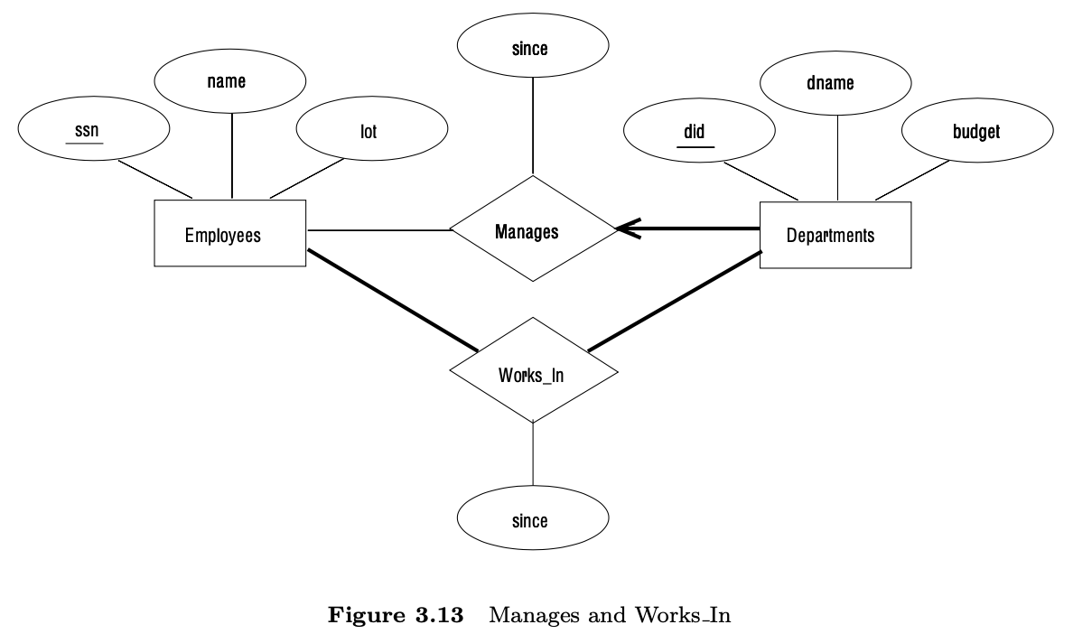
Katılım Kısıtlamalarıyla İlişki Kümelerini Çevirme
Şekil 3.13'teki ER diyagramını ele alalım; bu diyagramda Manages ve WorksIn olmak üzere iki ilişki kümesi gösterilmektedir.
Katılım kısıtlaması nedeniyle her departmanın bir yöneticisi ve anahtar kısıtlaması nedeniyle en fazla bir yöneticisi olması gerekir.

Slide 49
Katılım Kısıtlamalarıyla İlişki Kümelerini Çevirme
Aşağıdaki SQL ifadesi, ikinci yaklaşımı yansıtır ve anahtar kısıtlamasını kullanır:
CREATE TABLE Dept_Mgr (
did INTEGER,
dname CHAR(20),
budget REAL,
ssn CHAR(11) NOT NULL,
since DATE,
PRIMARY KEY (did),
FOREIGN KEY (ssn) REFERENCES Employees
ON DELETE NO ACTION )

Slide 50
Katılım Kısıtlamalarıyla İlişki Kümelerini Çevirme
Ayrıca her departmanın bir yöneticisi olması gerektiği katılım kısıtlamasını da yakalar: Ssn boş değerleri alamayacağından, Dept Mgr'nin her bir tuple'ı Employees'de (yönetici olan) bir tuple tanımlar. Varsayılan olan ve açıkça belirtilmesi gerekmeyen NO ACTION belirtimi, bir Employees tuple'ının bir Dept_Mgr tuple'ı tarafından işaret edildiği sürece silinemeyeceğini garanti eder. Böyle bir Employees tuple'ını silmek istiyorsak, önce Dept_Mgr tuple'ını yeni bir çalışanı yönetici olarak alacak şekilde değiştirmeliyiz. (NO ACTION yerine CASCADE belirtebilirdik, ancak bir departman hakkında tüm bilgileri sadece yöneticisi kovulmuş diye silmek biraz aşırı görünüyor!)
CREATE TABLE Dept_Mgr (
did INTEGER,
dname CHAR(20),
budget REAL,
ssn CHAR(11) NOT NULL,
since DATE,
PRIMARY KEY (did),
FOREIGN KEY (ssn) REFERENCES Employees
ON DELETE NO ACTION )

Slide 51
Katılım Kısıtlamalarıyla İlişki Kümelerini Çevirme
Ne yazık ki, tablo kısıtlamaları veya onaylar kullanmak dışında SQL kullanarak yakalayamayacağımız birçok katılım kısıtlaması vardır. Tablo kısıtlamaları ve onaylar, SQL sorgu dilinin tüm gücü kullanılarak belirtilebilir ve çok açıklayıcıdır ancak kontrol edilmesi ve uygulanması da çok pahalıdır. Örneğin, bu genel kısıtlamaları kullanmadan WorksIn ilişkisindeki katılım kısıtlamalarını uygulayamayız. Nedenini görmek için, ER diyagramını ilişkilere çevirerek elde edilen WorksIn ilişkisini düşünün. Çalışanlar ve Departmanlara atıfta bulunan yabancı anahtarlar olan ssn ve did alanlarını içerir. WorksIn'de Departmanların toplam katılımını sağlamak için, Departments'taki her did değerinin WorksIn tuple'ında göründüğünü garantilemeliyiz. Bu koşulu, Departments'taki did'in Works In'e atıfta bulunan bir yabancı anahtar olduğunu beyan ederek garantilemeye çalışabiliriz, ancak did WorksIn için aday bir anahtar olmadığından bu geçerli bir yabancı anahtar kısıtlaması değildir.

Slide 52
Katılım Kısıtlamalarıyla İlişki Kümelerini Çevirme
SQL kullanarak WorksIn'de Departments'ın toplam katılımını sağlamak için bir iddiaya ihtiyacımız var. Departments'taki her did değerinin WorksIn tuple'ında göründüğünü garantilemeliyiz; ayrıca, WorksIn'in bu tuple'ı, ilişkide yer alan diğer varlık kümelerine atıfta bulunan yabancı anahtarlar olan alanlarda (bu örnekte, ssn alanı) boş olmayan değerlere sahip olmalıdır. Bu kısıtlamanın ikinci bölümünü, WorksIn'deki ssn'nin boş değerler içeremeyeceği daha güçlü gereksinimini uygulayarak sağlayabiliriz. (WorksIn'deki Çalışanların katılımının toplam simetrik olduğundan emin olmak.)

Slide 53
Katılım Kısıtlamalarıyla İlişki Kümelerini Çevirme
SQL'de ifade edilmesi gereken bir diğer kısıtlama, her Çalışanlar varlığının (Yöneten ilişki kümesi bağlamında) en az bir departmanı yönetmesi gerekliliğidir.
Aslında, Yöneten ilişki kümesi, anahtar ve yabancı anahtar kısıtlamalarını kullanarak yakalayabileceğimiz katılım kısıtlamalarının çoğunu örneklemektedir. Yöneten, varlık kümelerinden tam olarak birinin (Departmanlar) bir anahtar kısıtlamasına sahip olduğu ve toplam katılım kısıtlamasının bu varlık kümesinde ifade edildiği ikili bir ilişki kümesidir.

Slide 54
Zayıf Varlık Kümelerini Çevirme
Zayıf bir varlık kümesi her zaman bire çok ikili ilişkiye katılır ve bir anahtar kısıtlaması ve toplam katılımı vardır. İkinci yaklaşım bu durumda idealdir, ancak zayıf varlığın yalnızca kısmi bir anahtara sahip olduğu gerçeğini hesaba katmalıyız. Ayrıca, bir sahip varlık silindiğinde, sahip olunan tüm zayıf varlıkların silinmesini isteriz.

Slide 55
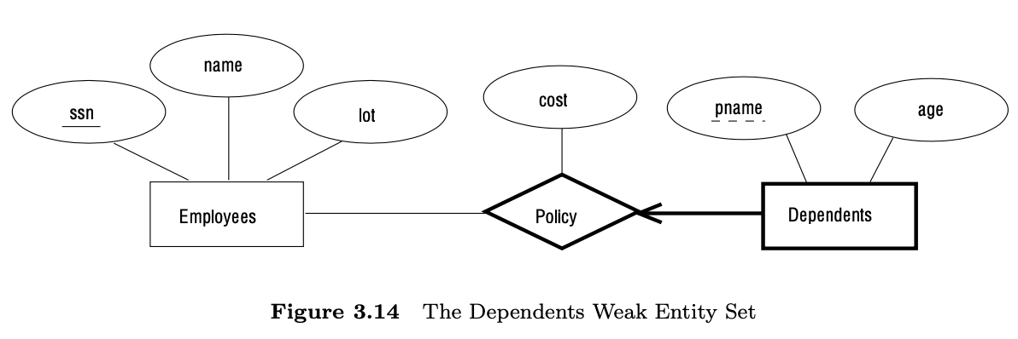
Zayıf Varlık Kümelerini Çevirme
Şekil 3.14'te gösterilen, kısmi anahtar pname ile Bağımlılar zayıf varlık kümesini ele alalım. Bir Bağımlılar varlığı yalnızca sahip olan Employees varlığının anahtarını ve Bağımlılar varlığının pname'ini alırsak benzersiz bir şekilde tanımlanabilir ve sahip olan Employees varlığı silinirse Bağımlılar varlığı da silinmelidir.
Aşağıdaki Dep Policy ilişkisi tanımıyla istenen semantiği yakalayabiliriz:

Slide 56
Zayıf Varlık Kümelerini Çevirme
CREATE TABLE Dep Policy (
pname CHAR(20),
age INTEGER,
cost REAL,
ssn CHAR(11),
PRIMARY KEY (pname, ssn),
FOREIGN KEY (ssn) REFERENCES Employees
ON DELETE CASCADE )
Dependents zayıf bir varlık olduğundan birincil anahtarın ⟨pname, ssn⟩ olduğunu unutmayın. Dependents'taki toplam katılım kısıtlamasına göre her Dependents varlığının bir Employees varlığıyla (sahip) ilişkilendirildiğinden emin olmalıyız. Yani, ssn boş olamaz. Bu, ssn'nin birincil anahtarın bir parçası olması nedeniyle sağlanır. CASCADE seçeneği, karşılık gelen Employees ikilisi silindiğinde bir çalışanın politikası ve bağımlıları hakkındaki bilgilerin silinmesini sağlar.

Slide 57
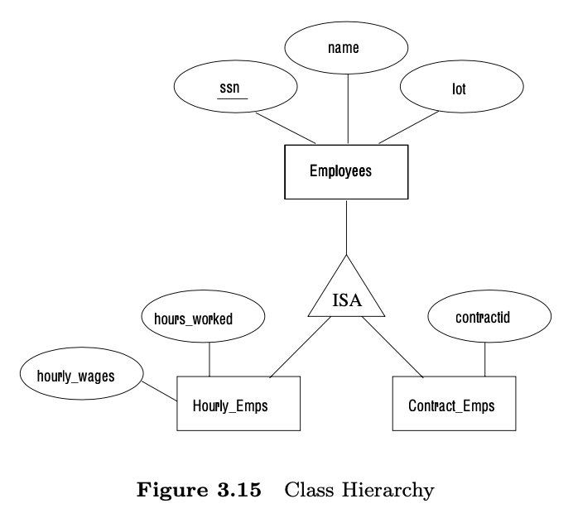
Sınıf Hiyerarşilerini Çevirmek
ISA hiyerarşilerini ele almanın iki temel yaklaşımı vardır:
Her bir varlık kümesini Employees, Hourly_Employees ve Contract_Employees olarak ayrı bir ilişkiye eşleyebiliriz. Burada Hourly_Employees 'ı ele alalım; Contract_Employees da benzer şekilde ele alınır. Hourly_Employees için ilişki, Hourly_Employees 'ın saatlik ücretlerini ve çalışılan saat niteliklerini içerir. Ayrıca, Hourly_Employees için birincil anahtar görevi gören üst sınıfın (bu örnekte ssn) temel niteliklerini ve üst sınıfa (Employees) atıfta bulunan bir yabancı anahtarı içerir. Her Hourly_Employees varlığı için, ad ve lot niteliklerinin değeri üst sınıfın (Employees) karşılık gelen satırında saklanır. Üst sınıf ikilisi silinirse, silmenin Hourly_Employees 'a kademeli olarak aktarılması gerektiğini unutmayın.
Alternatif olarak, Hourly_Employees ve Contract_Employees'e karşılık gelen sadece iki ilişki oluşturabiliriz. Hourly_Employees için ilişki, Hourly_Employees 'in tüm niteliklerinin yanı sıra Employees tüm niteliklerini de içerir (yani, ssn, isim, parti, saatlik ücretler, çalışılan saatler).

Slide 58
Sınıf Hiyerarşilerini Çevirmek
İlk yaklaşım geneldir ve her zaman uygulanabilir. Tüm çalışanları incelemek istediğimiz ve alt sınıflara özgü nitelikleri önemsemediğimiz sorgular, Çalışanlar ilişkisi kullanılarak kolayca işlenir. Ancak, örneğin saatlik çalışanları incelemek istediğimiz sorgular, isim ve partiyi almak için Saatlik Emps'i (veya duruma göre Sözleşmeli Emps'i) Çalışanlarla birleştirmemizi gerektirebilir.
İkinci yaklaşım, ne saatlik çalışan ne de sözleşmeli çalışan olan çalışanlarımız varsa uygulanabilir değildir çünkü bu tür çalışanları depolamanın bir yolu yoktur. Ayrıca, bir çalışan hem Saatlik Emps hem de Sözleşmeli Emps varlığıysa, isim ve parti değerleri iki kez depolanır. Öte yandan, yalnızca saatlik çalışanları incelemesi gereken bir sorgu artık bunu yalnızca bir ilişkiyi inceleyerek yapabilir. Bu yaklaşımlar arasındaki seçim açıkça verilerin semantiğine ve ortak işlemlerin sıklığına bağlıdır.

Slide 59
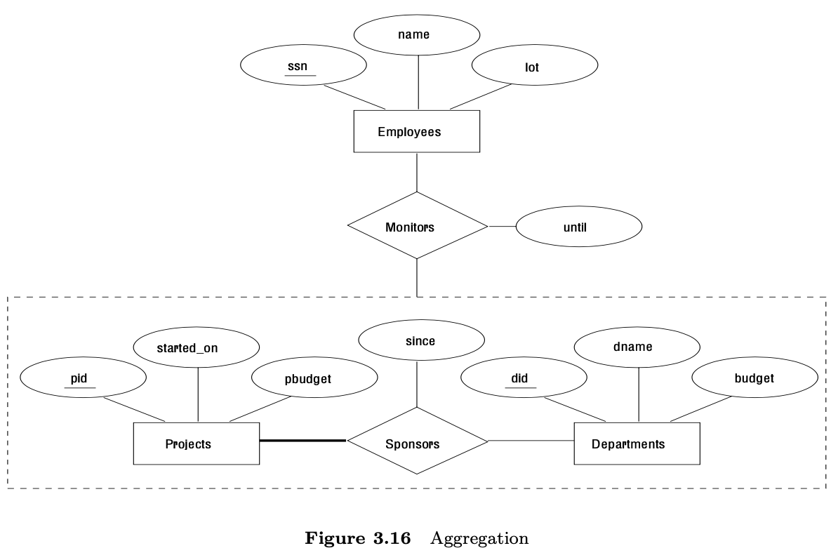
ER Diyagramlarını Toplama ile Çevirme
Toplama işlemini ilişkisel modele çevirmek kolaydır çünkü ilişkisel modelde varlıklar ve ilişkiler arasında gerçek bir ayrım yoktur.
Çalışanlar, Projeler ve Departmanlar varlık kümeleri ve Sponsorlar ilişki kümesi önceki bölümlerde açıklandığı gibi eşlenir. Monitors ilişki kümesi için, aşağıdaki niteliklere sahip bir ilişki oluştururuz: Çalışanların temel nitelikleri (ssn), Sponsorların temel nitelikleri (did, pid) ve Monitors tanımlayıcı nitelikleri (until).

Slide 60
ER Diyagramlarını Toplama ile Çevirme
Bu çevirinin Sponsorlar ilişkisini bırakarak daha da iyileştirilebileceği özel bir durum vardır. Sponsorlar ilişkisini ele alalım. pid, did ve since niteliklerine sahiptir ve genel olarak (Monitörlere ek olarak) iki nedenden dolayı buna ihtiyacımız vardır:
1. Sponsorlar ilişkisinin tanımlayıcı niteliklerini (örneğimizde since) kaydetmemiz gerekir.
2. Her sponsorluğun bir monitörü yoktur ve bu nedenle Sponsorlar ilişkisindeki bazı ⟨pid, did⟩ çiftleri Monitörler ilişkisinde görünmeyebilir.

Slide 61
ER Diyagramlarını Toplama ile Çevirme
Ancak, Sponsorlar'ın tanımlayıcı nitelikleri yoksa ve Monitörler'de toplam katılımı varsa, Sponsorlar ilişkisinin her olası örneği Monitörler ilişkisinin ⟨pid, did⟩ sütunlarına bakılarak elde edilebilir. Bu nedenle, bu durumda Sponsorlar ilişkisini saklamamıza gerek yoktur.

Slide 62
Görünümlere (Views) Giriş
Bir görünüm, satırları açıkça veritabanında saklanmayan ancak bir görünüm tanımından gerektiği gibi hesaplanan bir tablodur. Students ve Enrolled ilişkilerini ele alalım. Genellikle bir dersten B notu alan öğrencilerin adlarını ve öğrenci tanımlayıcılarını, dersin cid'siyle birlikte bulmakla ilgilendiğimizi varsayalım. Bu amaçla bir görünüm tanımlayabiliriz. SQL gösterimini kullanarak:
CREATE VIEW B-Students (name, sid, course)
AS SELECT S.sname, S.sid, E.cid FROM Students S, Enrolled E WHERE S.sid = E.sid AND E.grade = ‘B’

Slide 63
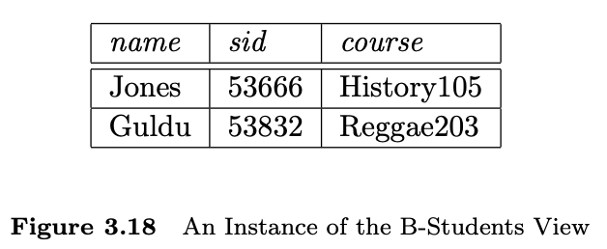
Görünümlere (Views) Giriş
CREATE VIEW B-Students (name, sid, course) AS SELECT S.sname, S.sid, E.cid FROM Students S, Enrolled E WHERE S.sid = E.sid AND E.grade = ‘B’
B-Students görünümü, Students'taki sname ve sid ve Enrolled'daki cid alanlarıyla aynı etki alanlarına sahip name, sid ve course adlı üç alana sahiptir. (İsteğe bağlı argümanlar name, sid ve course CREATE VIEW ifadesinden çıkarılırsa, sname, sid ve cid sütun adları devralınır.)
Bu görünüm, yeni sorgular veya görünümler tanımlarken tıpkı bir temel tablo veya açıkça depolanmış tablo gibi kullanılabilir. Şekil 3.4'te gösterilen Enrolled ve Students örnekleri göz önüne alındığında, B-Students, Şekil 3.18'de gösterilen tuple'ları içerir. Kavramsal olarak, bir sorguda B-Students kullanıldığında, önce B-Students'ın karşılık gelen örneğini elde etmek için görünüm tanımı değerlendirilir ve ardından sorgunun geri kalanı, B-Students'ı sorguda belirtilen diğer ilişkiler gibi ele alarak değerlendirilir. (Görünümlerdeki sorguların pratikte nasıl değerlendirildiğini Bölüm 23'te tartışacağız.)

Slide 64
Görünümlere (Views) Giriş
İlişkisel bir veritabanı için fiziksel şema, kavramsal şemadaki ilişkilerin, kullanılan dosya organizasyonları ve dizinler açısından nasıl depolandığını açıklar. Kavramsal şema, veritabanında depolanan ilişkilerin şemalarının koleksiyonudur. Kavramsal şemadaki bazı ilişkiler uygulamalara da gösterilebilirken, yani veritabanının harici şemasının bir parçası olabilirken, harici şemadaki ek ilişkiler görünüm mekanizması kullanılarak tanımlanabilir. Görünüm mekanizması böylece ilişkisel modelde mantıksal veri bağımsızlığı için destek sağlar. Yani, uygulamalardan veritabanının kavramsal şemasındaki değişiklikleri maskeleyen harici şemadaki ilişkileri tanımlamak için kullanılabilir. Örneğin, depolanan bir ilişkinin şeması değiştirilirse, eski şema ile bir görünüm tanımlayabiliriz ve eski şemayı görmeyi bekleyen uygulamalar artık bu görünümü kullanabilir.
Görünümler güvenlik bağlamında da değerlidir: Bir kullanıcı grubuna yalnızca görmelerine izin verilen bilgilere erişim sağlayan görünümler tanımlayabiliriz. Örneğin, öğrencilerin diğer öğrencilerin adını ve yaşını görmelerine izin veren ancak not ortalamalarını görmelerine izin vermeyen bir görünüm tanımlayabiliriz ve tüm öğrencilerin bu görünüme erişmesine izin verebiliriz ancak alttaki Öğrenciler tablosuna erişemeyiz (bkz. Bölüm 17).

Slide 65
Görünümlerde Güncelleme
Görünüm mekanizmasının arkasındaki motivasyon, kullanıcıların verileri nasıl gördüğünü kişiselleştirmektir.
Kullanıcılar görünüm ile temel tablo ayrımı konusunda endişelenmemelidir. Bu amaç, görünümler üzerindeki sorgular durumunda gerçekten de elde edilir; bir görünüm, bir sorguyu tanımlarken diğer tüm ilişkiler gibi kullanılabilir.
Ancak, görünümler üzerindeki güncellemeleri de belirtmek istemek doğaldır. Burada, ne yazık ki, bir görünüm ile temel tablo arasındaki ayrım akılda tutulmalıdır.
SQL standardı, yalnızca seçim ve projeksiyon kullanılarak tek bir temel tabloda tanımlanan görünümlerde, toplu işlemler kullanılmadan, güncellemelerin belirtilmesine izin verir.
Bu tür görünümlere güncellenebilir görünümler denir. Bu tanım aşırı basitleştirilmiştir, ancak kısıtlamaların ruhunu yansıtır. Böyle kısıtlanmış bir görünümde bir güncelleme, her zaman temeldeki temel tabloyu belirsiz olmayan bir şekilde güncelleyerek uygulanabilir.

Slide 66
Görünümlerde Güncelleme
Aşağıdaki görünümü ele alalım:
CREATE VIEW GoodStudents (sid, gpa) AS SELECT S.sid, S.gpa FROM Students S WHERE S.gpa > 3.0
Öğrenciler'deki ilgili satırı değiştirerek bir GoodStudents satırının gpa'sını değiştirmek için bir komut uygulayabiliriz.
Öğrenciler'deki ilgili satırı silerek bir GoodStudents satırını silebiliriz. (Genel olarak, görünüm altta yatan tablo için bir anahtar içermiyorsa, tablodaki birkaç satır görünümdeki tek bir satıra 'karşılık gelebilir'. Örneğin, GoodStudents tanımında S.sid yerine S.sname kullandığımızda durum böyle olur. Görünümdeki bir satırı etkileyen bir komut daha sonra altta yatan tablodaki tüm karşılık gelen satırları etkiler.)
GoodStudents'a bir satır ekleyerek, GoodStudents'ta görünmeyen Students sütunlarında boş değerler kullanarak (örneğin, sname, login) bir GoodStudents satırı ekleyebiliriz. Birincil anahtar sütunlarının boş değerler içermesine izin verilmediğini unutmayın. Bu nedenle, altta yatan tablonun birincil anahtarını içermeyen bir görünüm aracılığıyla satır eklemeye çalışırsak, eklemeler reddedilir. Örneğin, GoodStudents sname içeriyorsa ancak sid içermiyorsa, GoodStudents'a yapılan eklemeler aracılığıyla Students'a satır ekleyemeyiz.

Slide 67
Görünümlerde Güncelleme
SQL:1999'da Güncellenebilir Görünümler Yeni SQL standardı, birincil anahtar kısıtlamalarını hesaba katarak güncellenebilir görünüm tanımlarının sınıfını genişletti. SQL-92'nin aksine, FROM ifadesinde birden fazla tablo içeren bir görünüm tanımı yeni tanım altında güncellenebilir olabilir. Sezgisel olarak, bir görünümün alanını, altta yatan tablolardan tam olarak birinden elde edilirse ve bu tablonun birincil anahtarı görünümün alanlarına dahil edilirse güncelleyebiliriz.
SQL:1999, satırları değiştirilebilen (güncellenebilir görünümler) ve yeni satırların eklenebildiği (insertable-into views) görünümler arasında ayrım yapar: UNION, INTERSECT ve EXCEPT SQL yapıları kullanılarak tanımlanan görünümler, güncellenebilir olsalar bile eklenemez. Sezgisel olarak, güncellenebilirlik, görünümdeki güncellenmiş bir tuple'ın, görünümü tanımlamak için kullanılan tablolardan birindeki tam olarak bir tuple'a kadar izlenebilmesini sağlar. Ancak güncellenebilirlik özelliği yine de hangi tabloya yeni bir tuple ekleyeceğimize karar vermemizi sağlamayabilir.

Slide 68
Görünümlerde Güncelleme
Bir INSERT veya UPDATE'in altta yatan temel tabloyu değiştirebileceği ve böylece ortaya çıkan (yani eklenen veya değiştirilen) satırın görünümde olmayacağıdır!
Örneğin, görünüme ⟨51234, 2.8⟩ satırını eklemeye çalışırsak, bu satır (Öğrencilerin diğer alanlarında boş değerlerle doldurulabilir ve sonra) altta yatan Öğrenciler tablosuna eklenebilir, ancak GoodStudents görünümünde görünmez çünkü gpa > 3.0 görünüm koşulunu karşılamaz.
SQL varsayılan eylemi bu eklemeye izin vermektir, ancak görünümün tanımına WITH CHECK OPTION ifadesini ekleyerek buna izin vermeyebiliriz.
Okuyucuyu, bir görünüm başka bir görünüm açısından tanımlandığında, bu görünüm tanımları arasındaki güncellemeler ve CHECK OPTION ifadesiyle ilgili etkileşimin karmaşık olabilir.

Slide 69
Görünüm Güncellemelerini Kısıtlamanız Gerekiyor
Güncellenebilir görünümler üzerindeki SQL kuralları gereğinden fazla katı olsa da, görünümlerde belirtilen güncellemelerle ilgili bazı temel sorunlar vardır ve güncellenebilecek görünüm sınıfını sınırlamak için iyi bir neden vardır. Students ilişkisini ve Clubs adlı yeni bir ilişkiyi ele alalım:
Clubs(cname: string, jyear: date, mname: string)
Clubs'taki bir tuple, mname adlı öğrencinin jyear tarihinden beri cname kulübünün bir üyesi olduğunu belirtir.
Genellikle en az bir kulübe üye olan ve not ortalaması 3'ten büyük öğrencilerin adlarını ve oturum açma bilgilerini, kulüp adını ve kulübe katıldıkları tarihi bulmakla ilgilendiğimizi varsayalım. Bu amaçla bir görünüm tanımlayabiliriz:

Slide 70
Görünüm Güncellemelerini Kısıtlamanız Gerekiyor
Clubs(cname: string, jyear: date, mname: string)
Genellikle en az bir kulübe üye olan ve not ortalaması 3'ten büyük öğrencilerin adlarını ve oturum açma bilgilerini, kulüp adını ve kulübe katıldıkları tarihi bulmakla ilgilendiğimizi varsayalım. Bu amaçla bir görünüm tanımlayabiliriz:
CREATE VIEW ActiveStudents (name, login, club, since)
AS SELECT S.sname, S.login, C.cname, C.jyear
FROM Students S, Clubs C
WHERE S.sname = C.mname AND S.gpa > 3

Slide 71
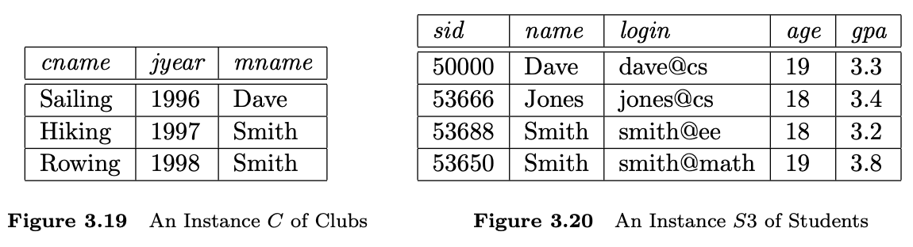
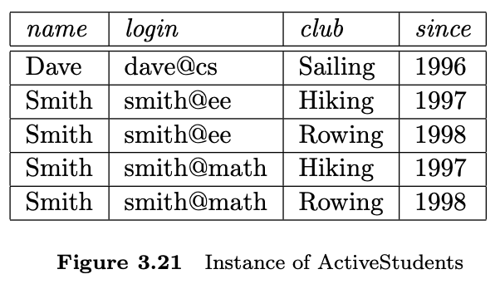
Görünüm Güncellemelerini Kısıtlamanız Gerekiyor
CREATE VIEW ActiveStudents (name, login, club, since)
AS SELECT S.sname, S.login, C.cname, C.jyear
FROM Students S, Clubs C
WHERE S.sname = C.mname AND S.gpa > 3
Şekil 3.19 ve 3.20'de gösterilen Students ve Clubs örneklerini ele alalım. C ve S3 örnekleri kullanılarak değerlendirildiğinde, ActiveStudents Şekil 3.21'de gösterilen satırları içerir.

Slide 72
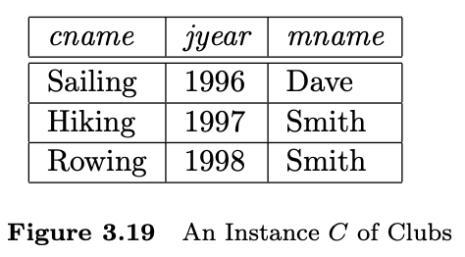
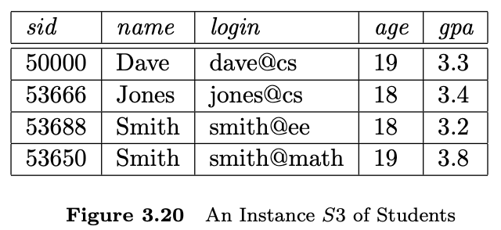
Görünüm Güncellemelerini Kısıtlamanız Gerekiyor
Şimdi ActiveStudents'tan ⟨Smith, smith@ee, Hiking, 1997⟩ satırını silmek istediğimizi varsayalım. Bunu nasıl yapacağız? ActiveStudents satırları açıkça saklanmaz, ancak görünüm tanımı kullanılarak Students ve Clubs tablolarından gerektiği gibi hesaplanır. Dolayısıyla, değiştirilmiş örnekte görünüm tanımını değerlendirmek ⟨Smith, smith@ee, Hiking, 1997⟩ satırını üretmeyecek şekilde Students veya Clubs'ı (veya her ikisini) değiştirmeliyiz. Bu görev iki şekilde gerçekleştirilebilir: Students'tan ⟨53688, Smith, smith@ee, 18, 3.2⟩ satırını silerek veya Clubs'tan ⟨Hiking, 1997, Smith⟩ satırını silerek. Ancak her iki çözüm de tatmin edici değildir. Students satırını kaldırmak, ⟨Smith, smith@ee, Rowing, 1998⟩ satırını ActiveStudents görünümünden de silme etkisine sahiptir. Clubs satırını kaldırmak, ⟨Smith, smith@math, Hiking, 1997⟩ satırını ActiveStudents görünümünden de silme etkisine sahiptir. Bu yan etkilerden hiçbiri istenmez. Aslında, tek makul çözüm, görünümlerde bu tür güncellemelere izin vermemektir.

Slide 73
Görünüm Güncellemelerini Kısıtlamanız Gerekiyor
Prensipte güvenli bir şekilde güncellenebilen birden fazla temel tabloyu içeren görünümler vardır. Bu bölümün başında tanıttığımız B-Students görünümü, böyle bir görünümün bir örneğidir. Şekil 3.18'de gösterilen B-Students örneğini düşünün.
Bir tuple eklemek için, diyelim ki ⟨Dave, 50000, Reggae203⟩ B-Students, Enrolled'a basitçe ⟨Reggae203, B, 50000⟩ tuple ekleyebiliriz, çünkü Students'ta sid'si 50000 olan bir tuple zaten var.
Öte yandan ⟨John, 55000, Reggae203⟩ eklemek için Enrolled'a ⟨Reggae203, B, 55000⟩ eklemeli ve Students'a da ⟨55000, John, null, null, null⟩ eklemeliyiz. Değeri mevcut olmayan eklenen tuple'ın alanlarında null değerlerinin nasıl kullanıldığına dikkat edin. Neyse ki, görünüm şeması her iki temel tablonun da birincil anahtar alanlarını içeriyor; aksi takdirde, bu görünüme eklemeleri destekleyemezdik. B-Students görünümünden bir tuple'ı silmek için, karşılık gelen tuple'ı Enrolled'dan silebiliriz.

Slide 74
Görünüm Güncellemelerini Kısıtlamanız Gerekiyor
Bu örnek, güncellenebilir görünümlerdeki SQL kurallarının gereksiz yere kısıtlayıcı olduğunu gösterse de, genel durumda görünüm güncellemelerini işlemenin karmaşıklığını da ortaya çıkarır. Pratik nedenlerden dolayı, SQL-92 standardı yalnızca çok kısıtlı bir görünüm sınıfında güncellemelere izin vermeyi seçmiştir.

Slide 75
Tablo ve Görünümleri Yok Etme (Destroy) ve Değiştirme (Alter)
Artık bir temel tabloya ihtiyacımız olmadığına karar verirsek ve onu yok etmek istersek (yani tüm satırları siler ve tablo tanımlama bilgilerini kaldırırsak), DROP TABLE komutunu kullanabiliriz.
Örneğin, DROP TABLE Students RESTRICT, Students tablosunu yok eder, ancak bazı görünüm veya bütünlük kısıtlamaları Students'a atıfta bulunuyorsa; eğer öyleyse, komut başarısız olur.
RESTRICT anahtar sözcüğü CASCADE ile değiştirilirse, Students bırakılır ve atıfta bulunan tüm görünümler veya bütünlük kısıtlamaları da (yinelemeli olarak) bırakılır; bu iki anahtar sözcükten biri her zaman belirtilmelidir.
Bir görünüm, tıpkı DROP TABLE gibi olan DROP VIEW komutu kullanılarak bırakılabilir.

Slide 76
Tablo ve Görünümleri Yok Etme (Destroy) ve Değiştirme (Alter)
ALTER TABLE, mevcut bir tablonun yapısını değiştirir. Örneğin, Students'a maiden-name adlı bir sütun eklemek için aşağıdaki komutu kullanırız:
ALTER TABLE Students ADD COLUMN maiden-name CHAR(10)
Students tanımı bu sütunu eklemek için değiştirilir ve mevcut tüm satırlar bu sütunda boş değerlerle doldurulur.
ALTER TABLE ayrıca sütunları silmek ve bir tablodaki bütünlük kısıtlamalarını eklemek veya kaldırmak için de kullanılabilir.
ALTER TABLE table_name DROP COLUMN column_name;
ALTER TABLE table_name RENAME COLUMN old_name to new_name;
ALTER TABLE table_name ALTER COLUMN column_name datatype;
ALTER TABLE table_name MODIFY column_name datatype;

